Slide 1

PERAN Kejaksaan di bidang ketertiban dan ketenteraman umum
disampaikan dalam:
Sarasehan nasional penghayat kepercayaan terhadap tuhan yme
Bandung, 22 Oktober 2019
Grand Pasundan Hotel

Slide 2
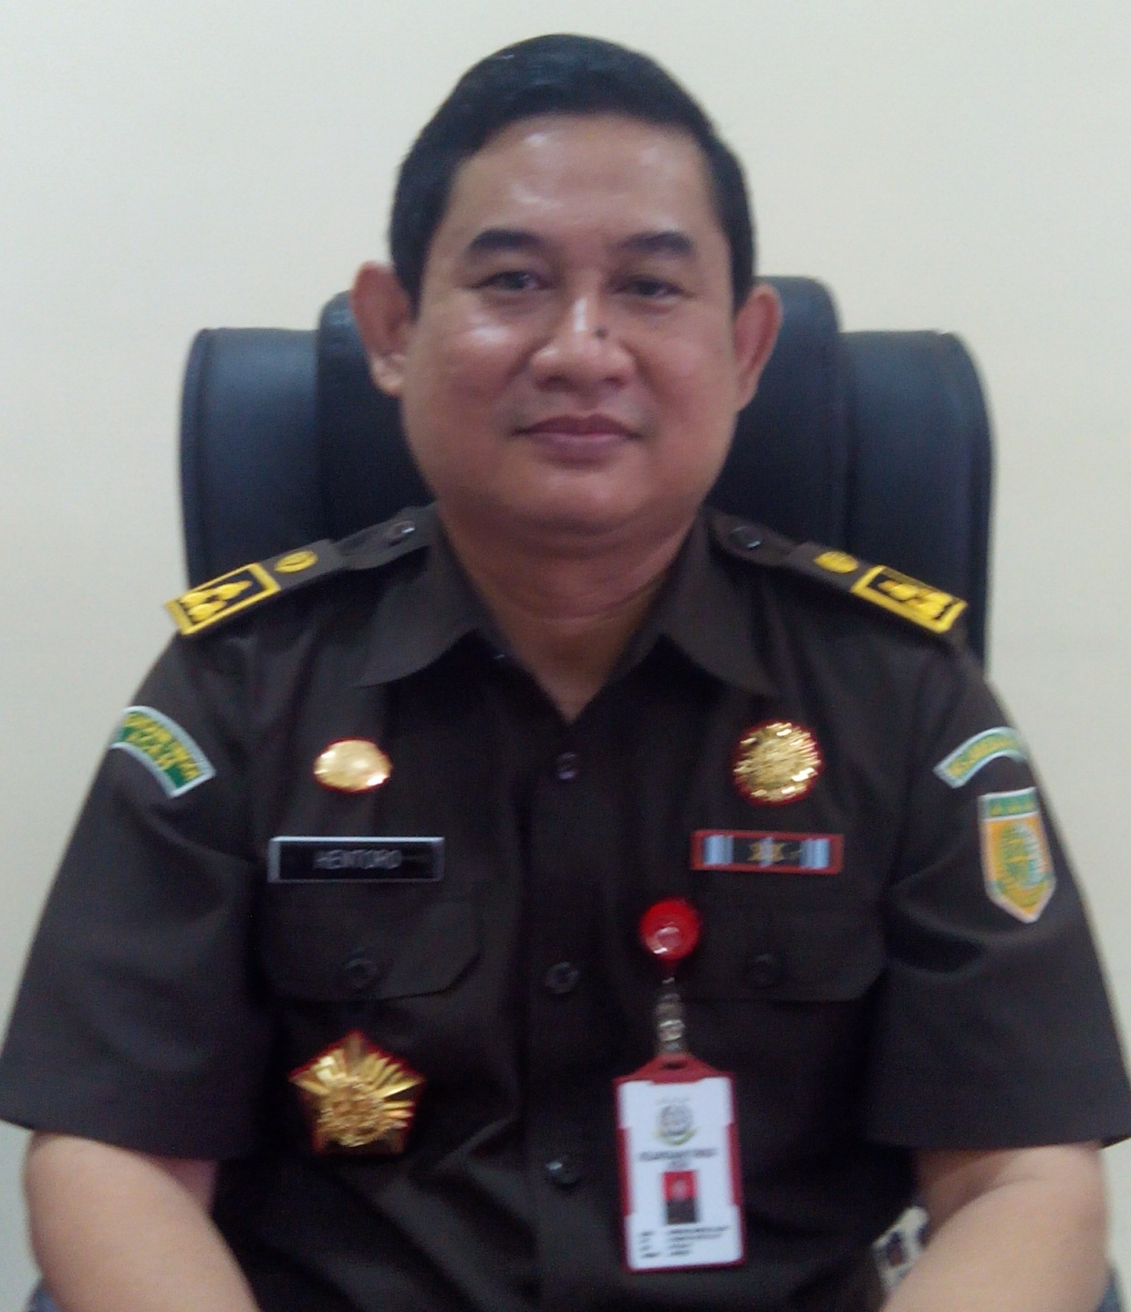

CURICULUM VITAE
Nama : HENTORO CAHYONO, SH., MH.
Tempat Lahir : BANDA ACEH
Jabatan : KEPALA KEJAKSAAN NEGERI
BANDAR LAMPUNG
Riwayat Jabatan :
KEPALA KEJAKSAAN NEGERI BELOPA SULAWESI SELATAN
KEPALA KEJAKSAAN NEGERI BANGKALAN JAWA TIMUR
ASISTEN TINDAK PIDANA KHUSUS KEJAKSAAN TINGGI ACEH
KEPALA KEJAKSAAN NEGERI BANDAR LAMPUNG
KEPALA SUB DIREKTORAT SOSIAL, TRANTIB KEJAKSAAN AGUNG RI
Diklat yang pernah diikuti :
DIKLAT WIRA INTELIJEN
DIKLAT TINDAK PIDANA KHUSUS (TIPIKOR)
DIKLAT TINDAK PIDANA LINGKUNGAN HIDUP, dll.
2

Slide 3

DASAR UU No.16 /2004
(Pasal 30)
Tugas dan wewenang Kejaksaan RI:
Di Bidang Pidana, antara lain:
Melakukan penuntutan;
Melaksanakan penetapan hakim dan putusan pengadilan yang telah memperoleh kekuatan hukum tetap;
Melakukan penyelidikan terhadap tindak pidana tertentu berdasarkan undang-undang;
2. Di Bidang Perdata dan Tata Usaha Negara, Kejaksaan dengan kuasa khusus dapat bertindak baik di dalam maupun di luar pengadilan untuk dan atas nama Negara atau pemerintah;
Di Bidang ketertiban dan ketentraman umum, Kejaksaan turut menyelenggarakan kegiatan:
Pengawasan kepercayaan yang dapat membahayakan masyarakat dan negara;
Pencegahan penyalahgunaan dan/atau penodaan agama.

Slide 4
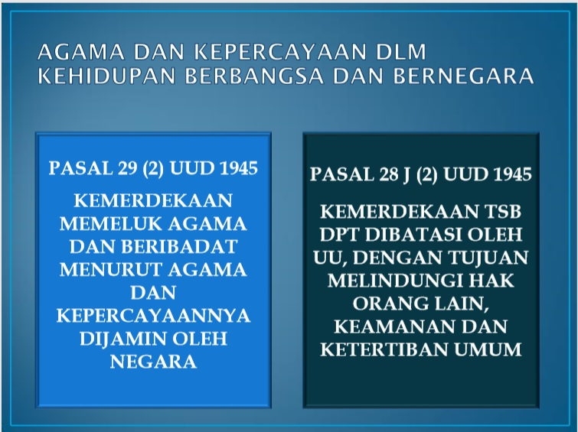

Slide 5
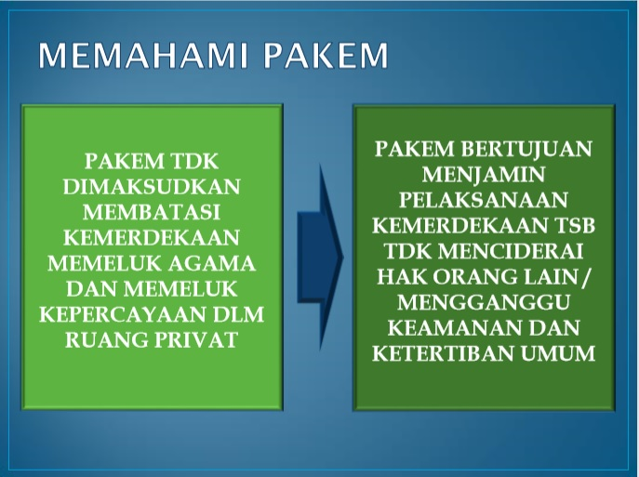

Slide 6
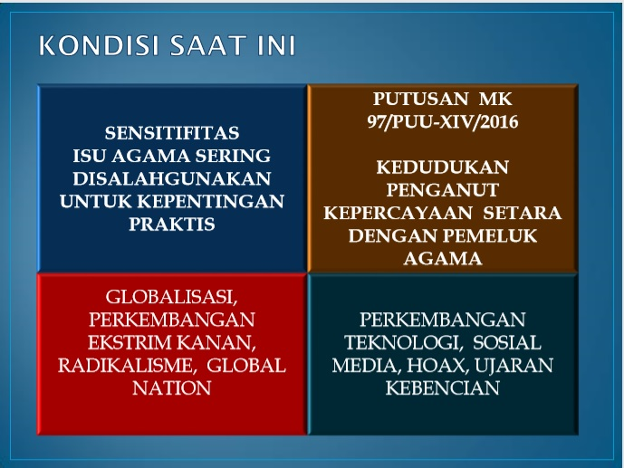

Slide 7
DASAR hukum PAKEM
UU NO.16 /2004 ttg Kejaksaan RI
Undang-Undang Nomor 17 Tahun 2011 ttg Intelijen Negara
PNPS NO.1/1965 ttg Pencegahan Penyalahgunaan Dan/Atau Penodaan Agama
Peraturan Kejaksaan RI No : 5 / 2019 tgl 2 Mei 2019 Ttg. Perubahan Atas Peraturan Jaksa Agung RI Nomor : PER-019/A/JA/09/2015 tgl 16 September 2015 Ttg Tim Koordinasi Pengawasan Aliran Kepercayaan Dan Aliran Keagamaan Dalam Masyarakat
Peraturan Bersama Menteri Dalam Negeri dan Menteri Kebudayaan dan Pariwisata Nomor 43 TAHUN 2009 dan Nomor 41 TAHUN 2009 Tentang Pedoman Pelayanan Kepada Penghayat kepercayaan Terhadap Tuhan YME.

Slide 8
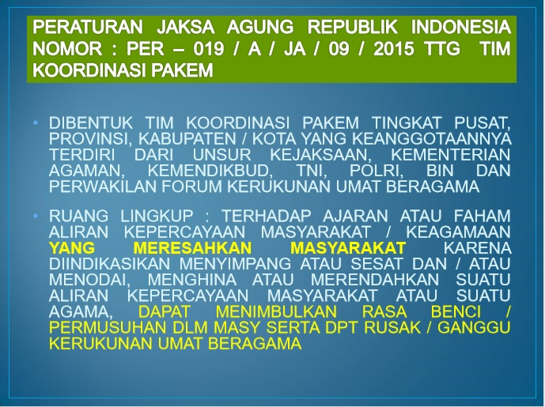
PERATURAN KEJAKSAAN NOMOR: 5 / 2019 tgl 2 Mei 2019 TENTANG Perubahan Atas Peraturan Jaksa Agung RI Nomor : PER-019/A/JA/09/2015 tgl 16 September 2015 TENTANG Tim Koordinasi Pengawasan Aliran Kepercayaan Dan Aliran Keagamaan Dalam Masyarakat

Slide 9
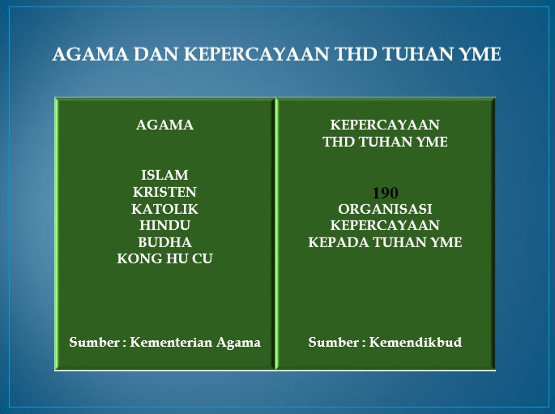

Slide 10
Pengertian Penghayat Kepercayaan terhadap Tuhan Yang Maha Esa
Menurut Bab I, Pasal 1 Ayat 2 Peraturan Bersama Menteri No. 43 dan 41 Tahun 2009 pengertian Penghayat Kepercayaan terhadap Tuhan Yang Maha Esa adalah Pernyataan dan Pelaksanaan hubungan pribadi dengan Tuhan Yang Maha Esa berdasarkan keyakinan yang di wujudkan dengan perilaku ketakwaan terhadap Tuhan Yang Maha Esa serta pengamalan budi luhur yang ajarannya bersumber dari kearifan lokal bangsa Indonesia.
Unsur yang terdapat didalam Kepercayaan terhadap Tuhan Yang Maha Esa, meliputi :
Wadah (Organisasi, Paguyuban, Komunitas, dll)
Ajaran
Sumber Daya Manusia (SDM)

Slide 11
SEJARAH LAHIRNYA ALIRAN KEPERCAYAAN TERHADAP TUHAN YANG MAHA ESA
Jauh sebelum Agama Hindu - Budha masuk ke Nusantara, leuluhur bangsa Indonesia sudah memiliki sistem kepercayaan dan menjalankan kehidupan berketuhanan dengan baik.
Prasa atau istilah AGAMA adalah murni milik leluhur Nusantara (Untuk Penjelasan Agama bisa merujuk ke Entri Agama Milik Siapa). Penghayatan Leluhur bangsa Nusantara mengenai agama sudah sangat tinggi sehingga termanifestasi dalam perilaku Budi Luhur. Perilaku Budi Luhur yang tinggi ini ditunjukan dengan sikap penerimaan kedatangan agama-agama luar ke nusantara yang disambut dengan baik, bahkan diberi tempat dan dibantu kebutuhan sarana dan prasarana pengembangannya.
Alam membentuk karakter bangsa, alam yang subur gemah ripah loh jinawi membentuk karakter Nenek moyang Nusantara yang tidak menyukai konflik. Sehingga untuk tujuan harmoni, nilai - nilai kebaikan dari agama yang datang diserap dan diharmonikan dalam sistem Agama Nusantara (Akulturasi). salah satunya yaitu semboyan Majapahit "Bhineka Tunggal Ika, Tan Hana Dharma Mangrwa" dimana Keharmonisan bermasyarakat majemuk kala itu tertuang.

Slide 12
Dalam sejarah tercatat peperangan antar kerajaan di Nusantara :
Kerajaan Majapahit dengan Kesultanan Demak;
Kerajaan Galuh-Talaga-Kuningan dengan Kesultanan Cirebon & Demak.
Peperangan dan penaklukan itu membuat penganut agama leluhur, sebagian mengasingkan diri ke tempat - tempat terpencil yang sekarang menjadi kampung - kampung adat, seperti Tengger, Baduy/Citorek, Kampung Kuta, dsb.
Pada jaman Indonesia Merdeka, kemudian diistilahkan sebagai kelompok aliran-aliran kebatinan/kejiwaan/kerokhanian, dan kini disebut sebagai aliran kepercayaan atau komunitas Kepercayaan terhadap Tuhan YME, yang pada masa-masa awal kemerdekaan oleh masing-masing sesepuh/penggali ajarannya dibentuk semacam paguyuban atau organisasi dan diberi nama, seperti: Saptodarmo, Kapribaden, Ngudi Utomo, Purnomosidhi, Sedulur Sikep, Sumarah, Kawruh Sedulur Sejati, Ngudi Utomo, Ajisaka, Sari budaya, Perjalanan, Budi Daya, Parmalim...dan ratusan nama paguyuban lainnya.

Slide 13
DATA ALIRAN KEPERCAYAAN TERHADAP TUHAN YANG MAHA ESA TINGKAT PUSAT SELURUH INDONESIA TAHUN 2019.
NO. | PROVINSI | JUMLAH KABUPATEN/KOTA | JUMLAH ORGANISASI | JUMLAH WARGA
1. | SUMATERA UTARA | 6 | 12 | 21.614
2. | RIAU | 1 | 1 | 14.000
3. | LAMPUNG | 2 | 5 | 907
4. | BANTEN | 1 | 1 | 21
5. | DKI JAKARTA | 4 | 14 | 2,115,494
6. | JAWA BARAT | 5 | 7 | 7.641
7. | JAWA TENGAH | 20 | 55 | 75.009
8. | DAERAH ISTIMEWA YOGYAKARTA | 4 | 24 | 25.050
9. | JAWA TIMUR | 15 | 50 | 8.958.684
10. | BALI | 3 | 8 | 33.230
11. | KALIMANTAN SELATAN | 1 | 1 | -
12. | NUSA TENGGARA BARAT | 2 | 2 | 9.017
13. | NUSA TENGGARA TIMUR | 5 | 5 | 17.458
14. | SULAWESI UTARA | 4 | 4 | 10.932
15. | SULAWESI BARAT | 1 | 1 | -
 | JUMLAH SELURUHNYA | 74 | 190 | 11.288.957

Slide 14
Peraturan Bersama Menteri Dalam Negeri dan Menteri Kebudayaan dan Pariwisata Nomor 43 TAHUN 2009 dan Nomor 41 TAHUN 2009 Tentang Pedoman Pelayanan Kepada Penghayat kepercayaan Terhadap Tuhan YME.
Dalam Pasal 2:
Pemerintah Daerah memberikan pelayanan kepada Penghayat Kepercayaan;
Pelayanan sebagaimana dimaksud pada ayat (1) meliputi:
Administrasi organisasi Penghayat Kepercayaan;
Pemakaman; dan
Sasana sarasehan atau sebutan lain.

Slide 15
Berdasarkan Putusan MK Nomor: 97/PPU/XIV/2016, membolehkan pencantuman Penghayat Kepercayaan Pada Kolom Agama di KTP
Dalam bagian menimbang Huruf A Undang-Undang Administrasi Kependudukan disebutkan:
“Bahwa Negara Kesatuan Republik Indonesia berdasarkan Pancasila dan Undang-Undang Dasar Negara Republik Indonesia Tahun 1945, pada hakikatnya berkewajiban memberikan perlindungan dan pengakuan terhadap penentuan status pribadi dan status hukum atas peristiwa kependudukan dan peristiwa penting yang dialami oleh penduduk Indonesia yang berada didalam dan/atau diluar wilayah Negara Kesatuan Indonesia”.
Bahwa dalam konsep negara hukum modern sebagaimana dijelasskan B.Arief Sidartha. Kajian kefilsafatan tentang Negra Hukum dalam Jentera (Jurnal Hukum), “Rule of Law”, Pusat Studi Hukum dan Kebijakan (PSHK), Jakarta, edisi 3 Tahun II, November 2004, Hal. 124-125. salah satu asas yang terpenting dalam negara hukum adalah berlakunya persamaan (Similia Similius atau Equality before the Law) dimana pemerintah tidak boleh “mengistimewakan” Orang atau kelompok orang tertentu, atau mendiskriminasikan orang atau kelompok orang tertentu.

Slide 16
MENGADILI
Mengabulkan Permohonan para Pemohon untuk Seluruhnya
Menyatakan kata “agama dalam Pasal 61 ayat (1) dan Pasal 64 ayat (1) Undnang-Undang Nomor 23 Tahun 2006 tentang Administrasi Kependudukan sebagaimana telah diubah dengan Undang-Undang Nomor 23 Tahun 2006 tentang Administrasi Kependudukan (Lembaga Negera Republik Indonesia Tahun 2013 Nomor 232 dan Tambahan Lembaran Negara Republik Indonesia Nomor 5475)
Menyatakan Pasal 61 aya (2) dan Pasal 64 ayat (5) Undang-Undang Nomor 23 Tahun 2006 tentang Administrasi Kependudukan sebagaimana telah diubah dengan Undang-Undang Nomor 24 Tahun 2013 tentang Perubahan Atas Undang-Undang Nomro 23 Tahun 2006 tentang Administrasi Kependudukan (Lembaran Negara Republik Indonesia Tahun 2013 Nomor 232 bertentangan dengan Undang-Undang Dasar Negara Republik Indonesia Tahun 1945 dan tidak mempunyai kekuatan hukum mengikat.

Slide 17
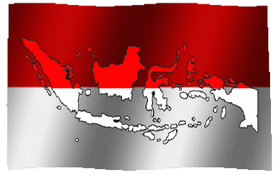

TERIMA KASIH

